Slide 1
МДОУ Д/С №9 «ТОПОЛЕК» (2 отделение)
Влияние устного народного творчества на развитие речи детей дошкольного возраста
Воспитатель: Ефремова Р.В.

Slide 2
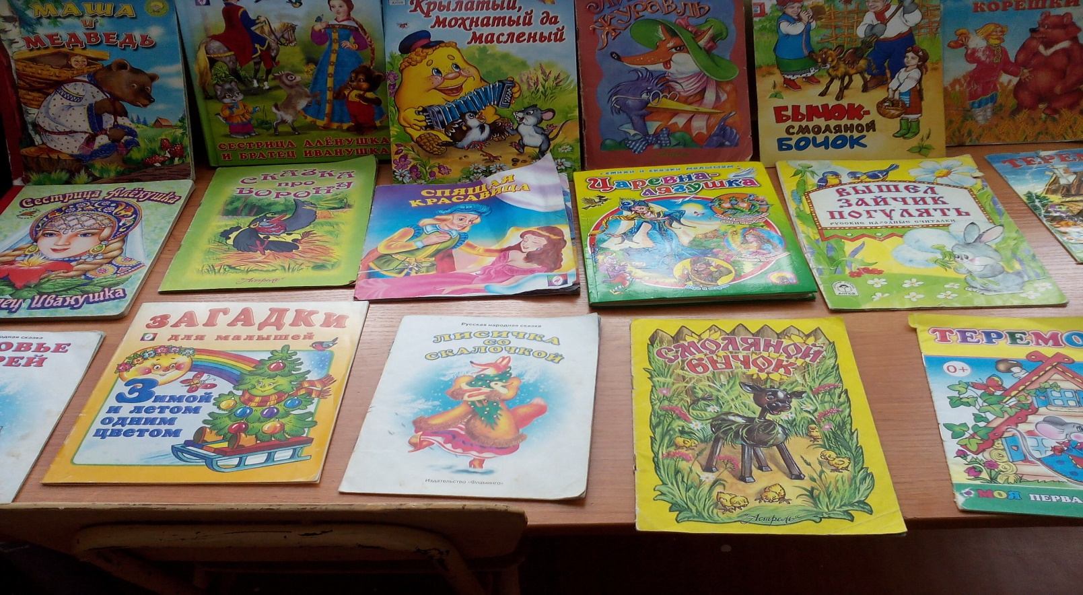
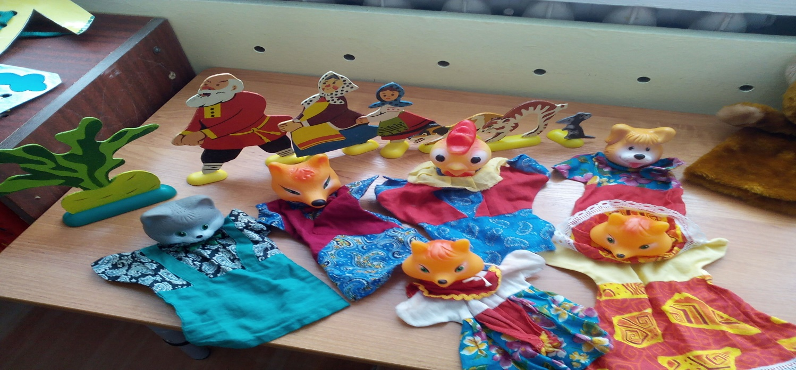

Slide 3
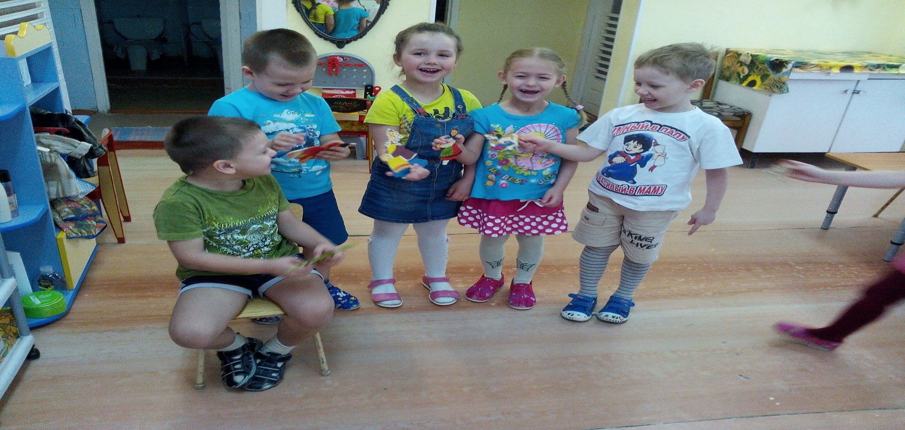
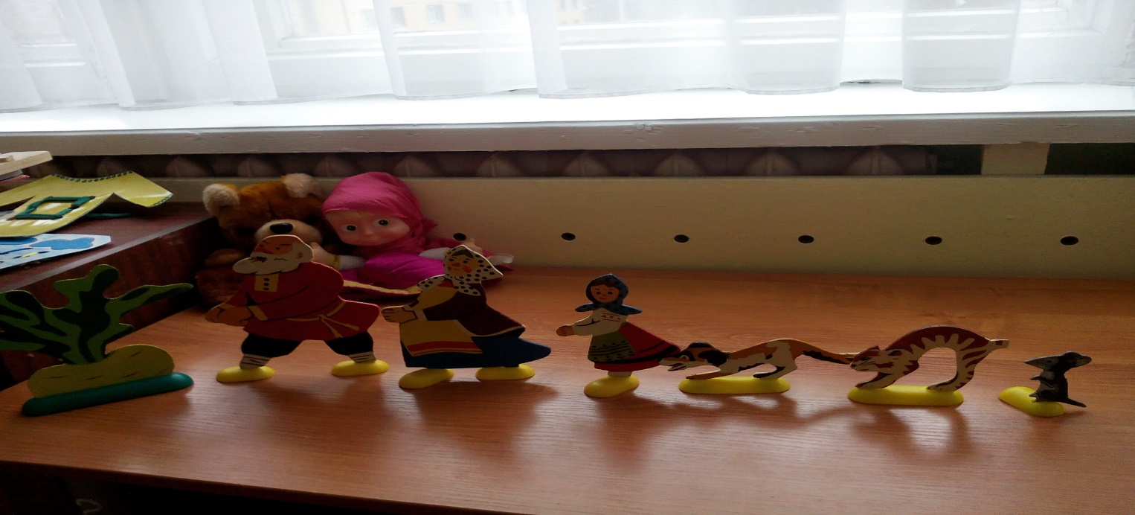

Slide 4
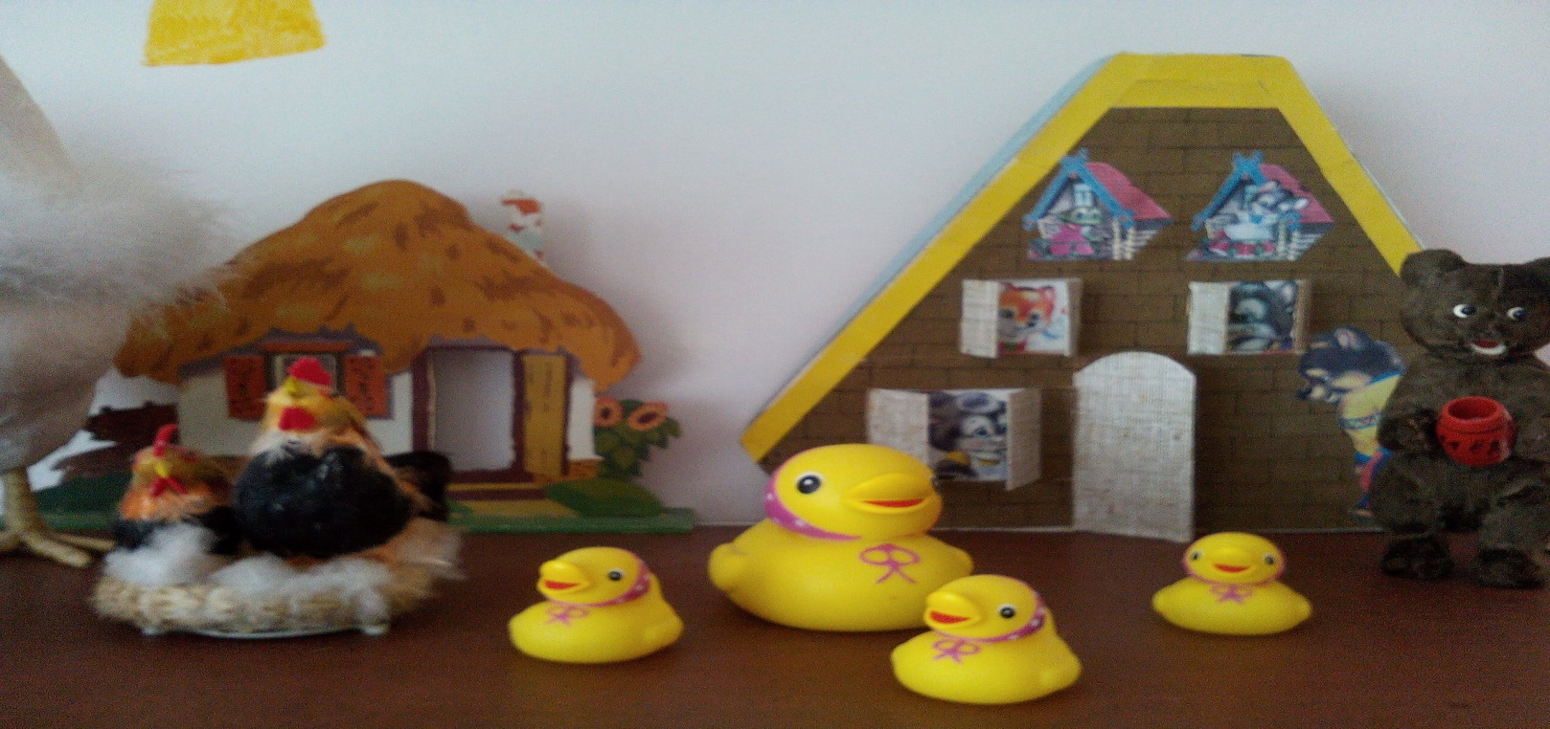
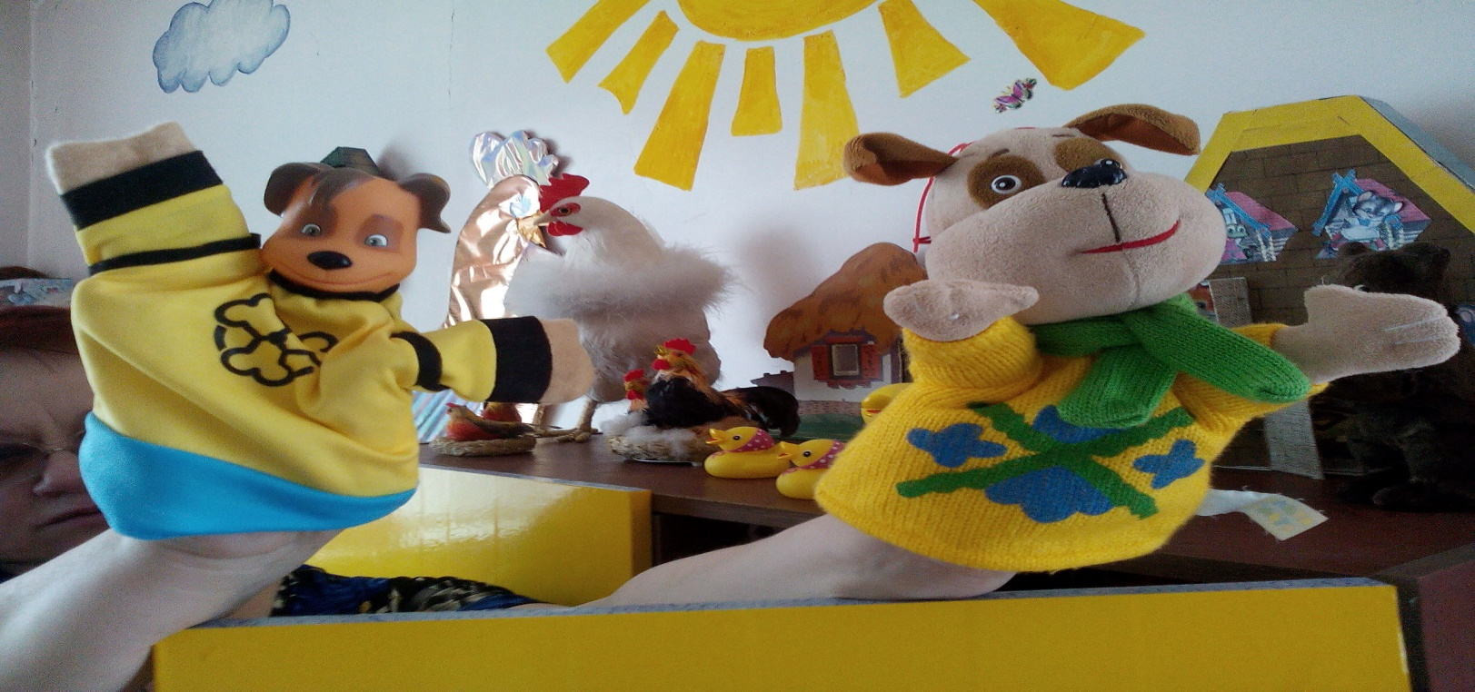

Slide 5
«Начало искусства слова - в фольклоре»
М. Горький
«Мудрость предков – зеркало для потомков»
К.Д. Ушинский
Речь является важнейшим средством развития личности ребёнка и начинает активно формироваться уже в раннем возрасте.

Slide 6
Возраст от 3 до 4 лет имеет особое значение для речевого развития ребенка. Главная задача педагога в области развития речи детей младшего дошкольного возраста – помочь им в освоении разговорной речи, родного языка.
Важнейшим источником развития выразительности детской речи являются произведения устного народного творчества, в том числе малые фольклорные формы (загадки, заклички, потешки, прибаутки, песенки, скороговорки, пословицы, поговорки, считалки, колыбельные).
Устное народное творчество - неоценимое богатство каждого народа, выработанный веками взгляд на жизнь, общество, природу, показатель его способностей и таланта. Через устное народное творчество ребёнок не только овладевает родным языком, но и, осваивая его красоту, лаконичность приобщается к культуре своего народа, получает первые впечатления о ней.

Slide 7
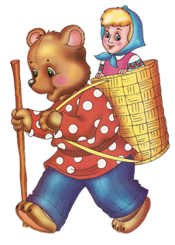
Основные задачи развития речи детей
Воспитание звуковой культуры речи
Обогащение и активизация словаря
Формирование грамматического строя речи

Slide 8
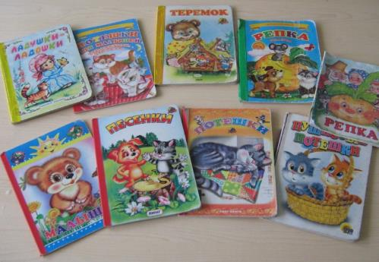
Важнейшим источником развития детской речи и её выразительности являются - произведения устного народного творчества (фольклор).

Slide 9
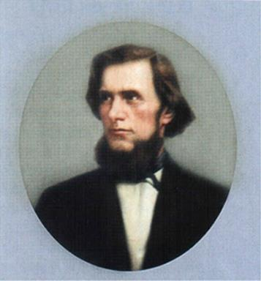
Малые формы фольклора помогают «выломать язык ребёнка на русский лад»
К.Д. Ушинский

Slide 10
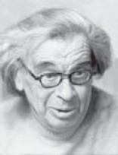
Рифма и ритм являются в раннем возрасте основой для запоминания различных слов и словосочетаний, потешек.
Д.Б. Эльконин

Slide 11
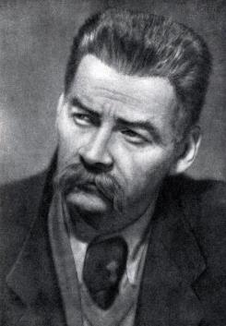
«Необходимо знать наш богатый фольклор. Вникайте в творчество народное, оно здорово, как свежая вода ключей горных, подземных сладких струй. Держитесь ближе к народному языку, ищите простоты, краткости, здоровой силы, которая создаёт образ двумя-тремя словами.» А.М. Горький

Slide 12
Что такое устное народное творчество?
« Устное» – передавалось «из уст в уста», так как раньше не записывалось.
« Народное» – создано народом : русским, белорусским,.
« Творчество»- это когда что-то придумывают, творят

Slide 13
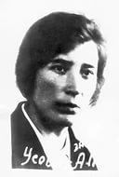
Словесное русское народное творчество заключает в себе поэтическую ценность.
А.П. Усова

Slide 14
Устное народное творчество
Фольклор- устное народное творчество folk – народ, lore- знание ,мудрость
Народный театр
былины
колыбельные
бывальщина
игры
легенды
песни
предания
пословицы
сказки
поговорки
заклички
загадки
прибаутки
считалки

Slide 15
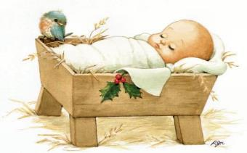
Колыбельные песни
С самого раннего возраста ребёнок знакомится с устным народным творчеством. Это колыбельные песни в которых посредством прекрасных и доступных образов мать рассказывает ребёнку о том, что в родном доме его ждёт тепло и любовь, что мир может быть добрым и злым, что существует мера всему, «граница», край; как в этом мире жить и творить. Спи, моя радость, усни.

Slide 16
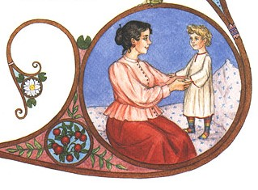
Пестушка
Короткая стихотворная приговорка нянюшек и матерей, которые пестуют младенца .
Пестушкой сопровождают движения ребенка, действия, в которых участвует ребенок в первые месяцы жизни.

Slide 17
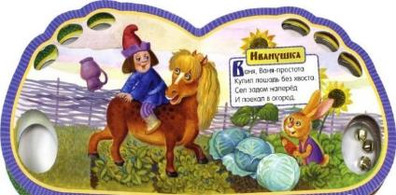
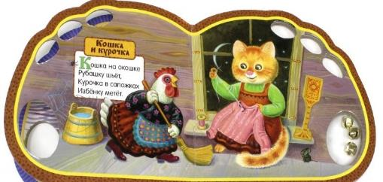
Потешки
Потешки сопровождают игры с малышом.
Слыша потешки от родителей, ребёнок чувствует их заботу, любовь.
У него вырабатывается привычка соблюдать гигиенические нормы: мыть руки, расчёсывать волосы, пользоваться носовым платком. Водичка, водичка, умой моё личико

Slide 18
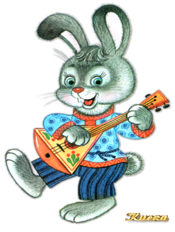
Прибаутки
Стихотворение, похожее на короткую сказку, которое рассказывает нянюшка или мама своему ребенку. Прибаутки – это веселые истории о том, как скачет галка по ельничку, как ехал Фома на курице, как курочка в сапожках избушку метет, как поссорился кот с кошкой.

Slide 19
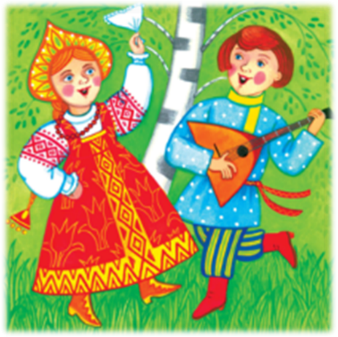
Календарные песни
Песни преисполнены глубочайшей веры наших предков во всемогущие силы природы, они помогали легче перенести невзгоды, с юмором отнестись к житейским неурядицам. Весна – красна

Slide 20
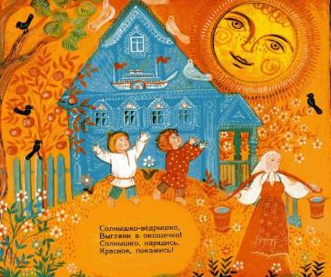
Заклички
Короткое стихотворение, которое выкликали, участвуя в обрядах календарного цикла. Народ обращался к природе с призывами, просьбами, надеждами, задавал ей вопросы. Разговоры с природой были ласковыми и приветливыми.

Slide 21
Приговорки
Коротенькое стихотворение, которое произносят в разных случаях, например, обращаясь к живым существам – улитке, божьей коровке, птицам, домашним животным. От воды, залившейся в уши, избавляются прыгая и произнося приговорку. Во время купания ныряют на последних словах С помощью приговорки спрашивают у кукушки, сколько лет жить.

Slide 22
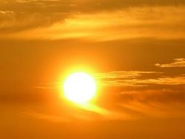
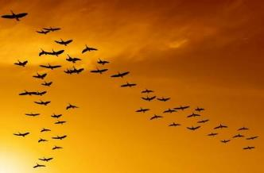
Приметы
Приметы позволяли нашим предкам предвидеть, каким будет урожай (что было для них жизненно важно), «угадывать» погоду на ближайшее время, находить дорогу домой...Солнце красно заходит за лес – к колючему ветру

Slide 23
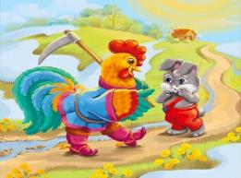
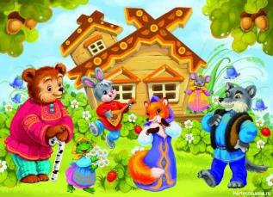
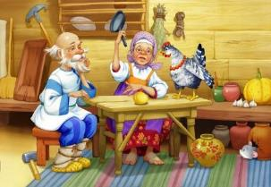
Сказки
В сказках предки передавали свои
представления о мире, свой опыт. Материалом для сказок всегда служила жизнь народа, его борьба за счастье, его верования и обычаи. Сказка была интересна древним людям своей занимательностью, необычностью. Слабому человеку хотелось храбрых защитников, умных советчиков. Так в сказках появились животные, птицы, рыбы, которые помогают людям. Сказка помогала в долгие зимние вечера, когда вся семья при свете лучины трудилась, снимать
усталость.

Slide 24
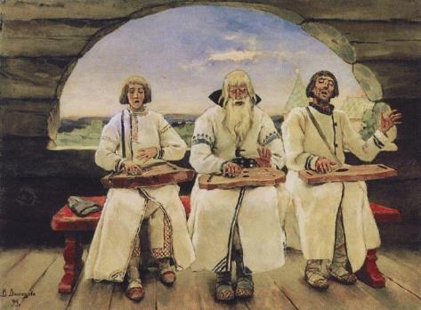
Былины
это особый жанр русского фольклора, который относится к народной эпической песенной поэзии. Былина восходит к героическому эпосу древних россиян.

Slide 25
Предание
Жанр фольклора; устный рассказ, который содержит сведения об исторических лицах, событиях, местностях, передающиеся из поколения в поколение.
Возникнув нередко из рассказа очевидца, предание при передаче подвергается вольной поэтической интерпретации. Ср. с легендой.

Slide 26
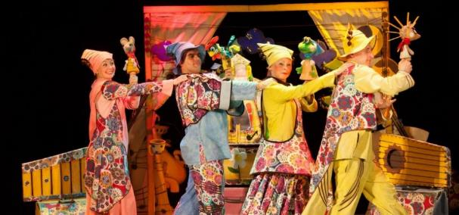
Народный Театр
Бытующий в народных массах: Балаган, Вертеп, Петрушка, Скоморохи, а также непрофессиональный любительский театр. Появился в России в середине XIX в. Тот же термин применяется к профессиональному театру, деятельность которого со второй половины XIX в. была адресована широкому зрителю (т. н. театр для народа).

Slide 27
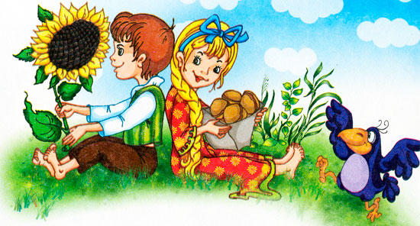
Пословицы и поговорки
Пословицы и поговорки - своеобразный моральный кодекс, свод правил поведения. В них всегда выражались преданность и любовь к Родине, умение дружить, трудиться, говорилось о том, что надо быть смелым, честным, скромным, добрым, надо любить своих мать и отца.

Slide 28
Загадки
В глубокой древности люди использовали загадки как один из приёмов иносказательной речи, чтобы скрыть свои мысли и намерения, чтобы уберечь от нечистой силы своё жилище, свою семью.
С помощью загадок нередко испытывали мудрость, находчивость, образованность человека Стоит Антошка на одной ножке.

Slide 29
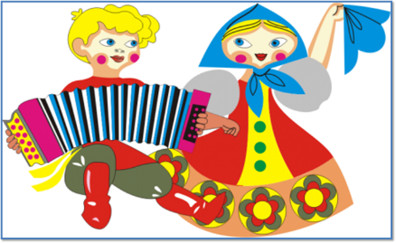
Частушки
Частушки - это маленькие песенки из четырёх слов, из которых мы узнаём о различных событиях в жизни русского народа, о труде и досуге, любви и страданиях, радостях и горестях, о достоинствах и недостатках, о природе.
Разрешите поплясать, разрешите топнуть! Неужели в этом доме половицы лопнут?

Slide 30
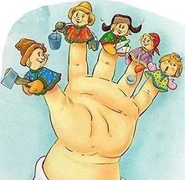
Скороговорки. Считалки. Игры.
В прошлом использовались для отдыха человека от тяжёлой работы.

Slide 31
Устное народное творчество помогает узнать, как видели мир наши предки, во что верили, на что надеялись, как жили и трудились.
Фольклор - это плод народного досуга, это народное достоинство и ум. Передающаяся из поколения в поколение народная мудрость стала исторической памятью народа, праздничными одеждами его души и наполнила глубоким содержанием всю его размеренную жизнь, текущую по законам, связанными с его трудом, природой почитанием отцов и дедов.

Slide 32
Фольклор является действенным методом воспитания с первых лет жизни ребёнка, так как содержит множество ступеней педагогического воздействия на детей с учётом их возрастных возможностей.
Л.Н. Павлова

Slide 33
Таким образом, фольклор можно без преувеличения назвать средством народной дидактики, приобщающей детей к поэтическому слову, обогащающей их духовно, развивающей физически и нравственно.

Slide 34
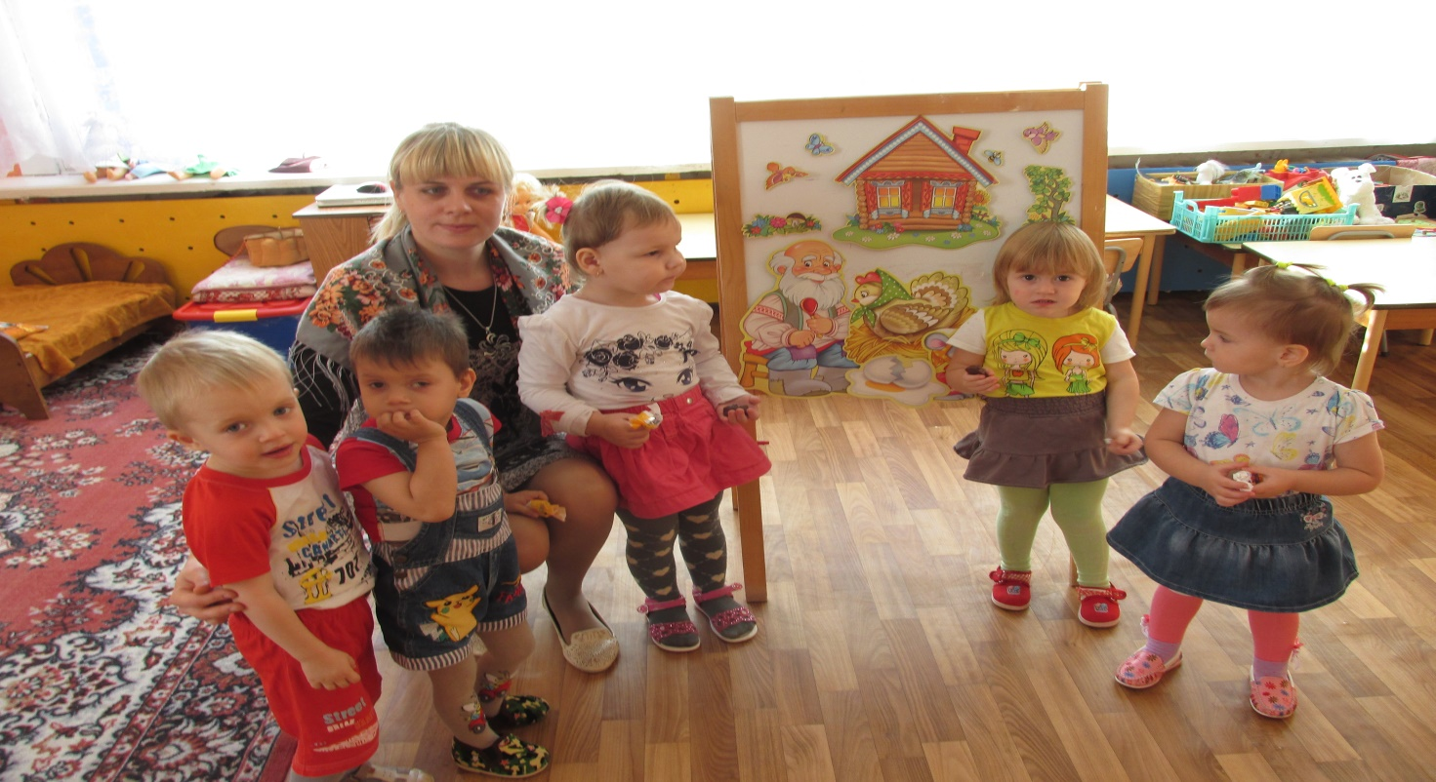
Спасибо за внимание!

